Slide 1
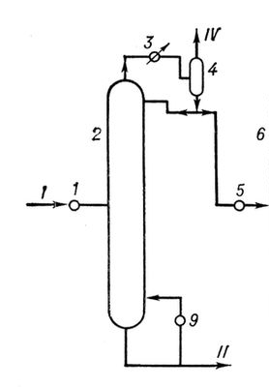
Одноколонная установка
Сухой газ
Лёгкие фракции нефти
Подогрев
верхний
Сырая нефть
Газовый
бензин
Рабочая колонна
Подогрев
нижний
Сепарированная нефть
Notes:
Двухколонная это две одноколонных, поэтому не рассматривать

